Slide 1
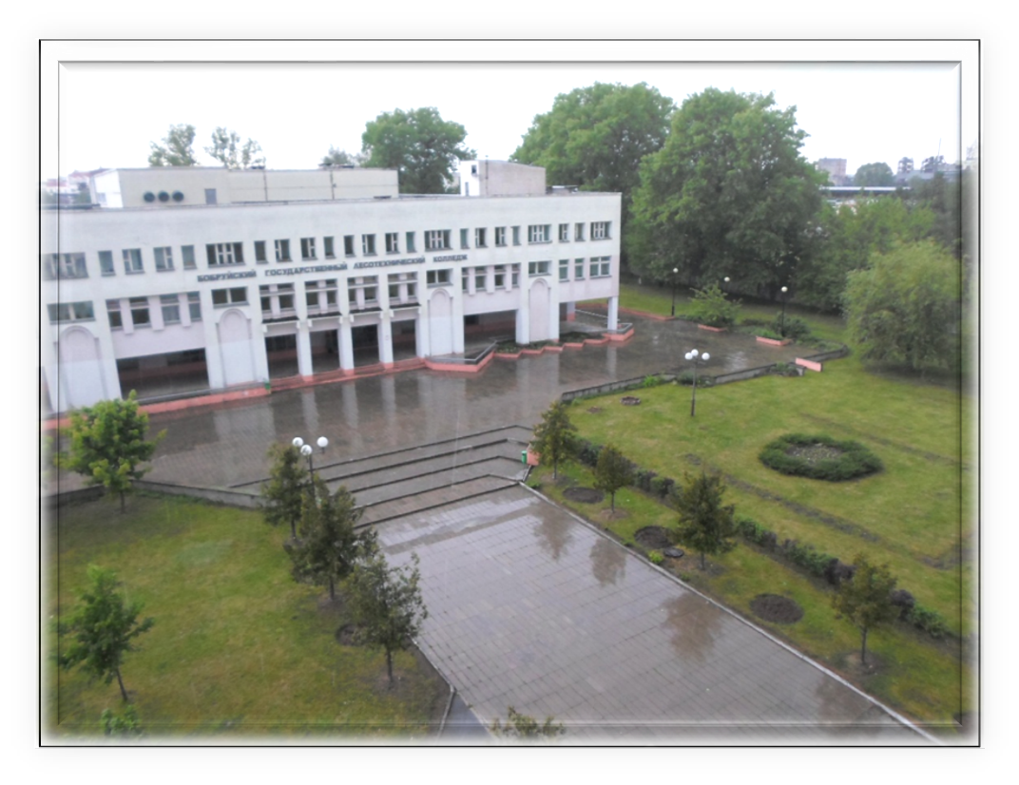
Филиал учреждения образования
«Белорусский государственный технологический университет»
«Бобруйский государственный лесотехнический колледж»

Slide 2
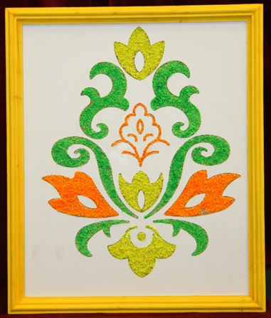
Панно из риса
Предназначено для декорирования интерьеров жилых и общественных помещений. Для выполнения панно выбраны натуральные материалы в сочетании с синтетическими связующими веществами и композиционными материалами.

Slide 3
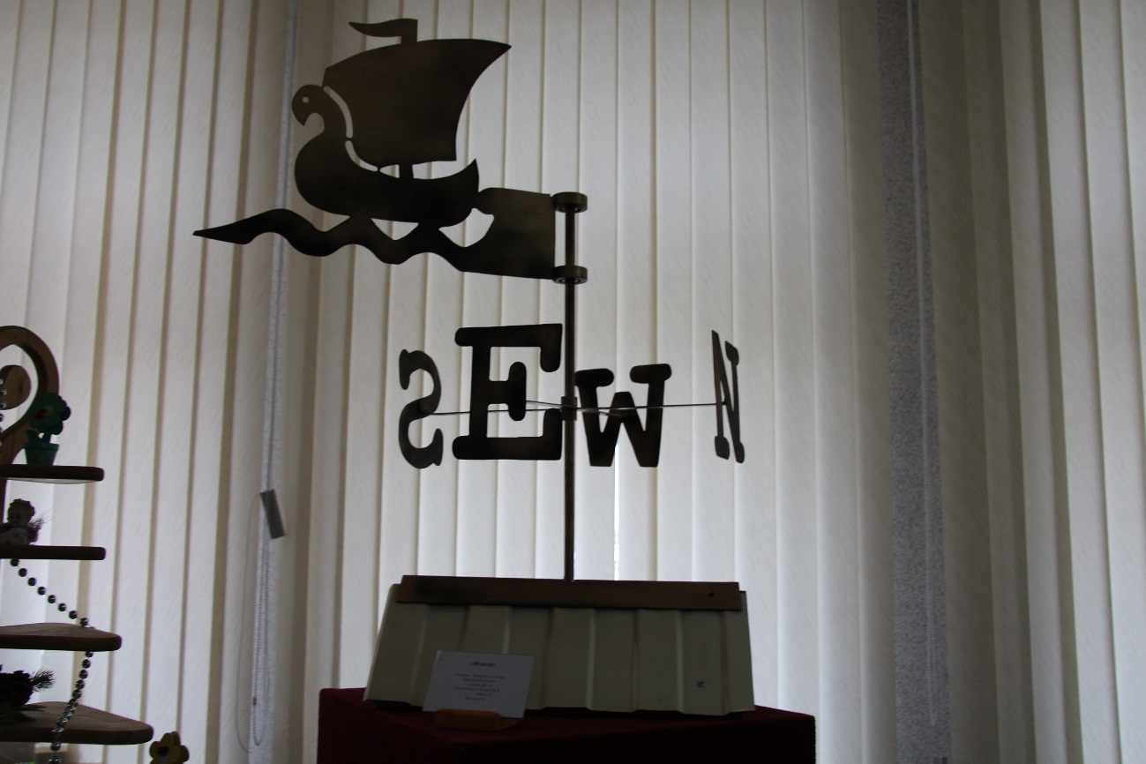
Флюгер
Флюгер является декоративным элементом - для оформления экстерьера жилых домов и садово-дачных сооружений. Флюгер дополняет художественный образ здания и выполняет функцию определения направления ветров.

Slide 4
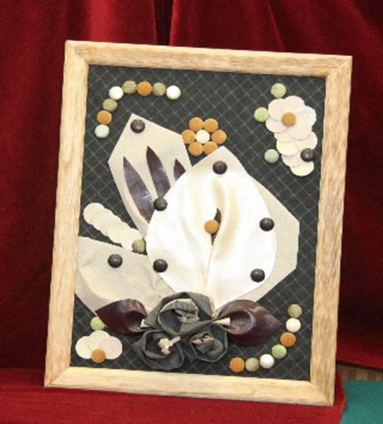
Панно из кожи ”Букет ”
Предназначено для декорирования интерьеров жилых и общественных помещений. Для выполнения панно выбраны натуральные материалы в сочетании с синтетическими связующими веществами и композиционными материалами.

Slide 5
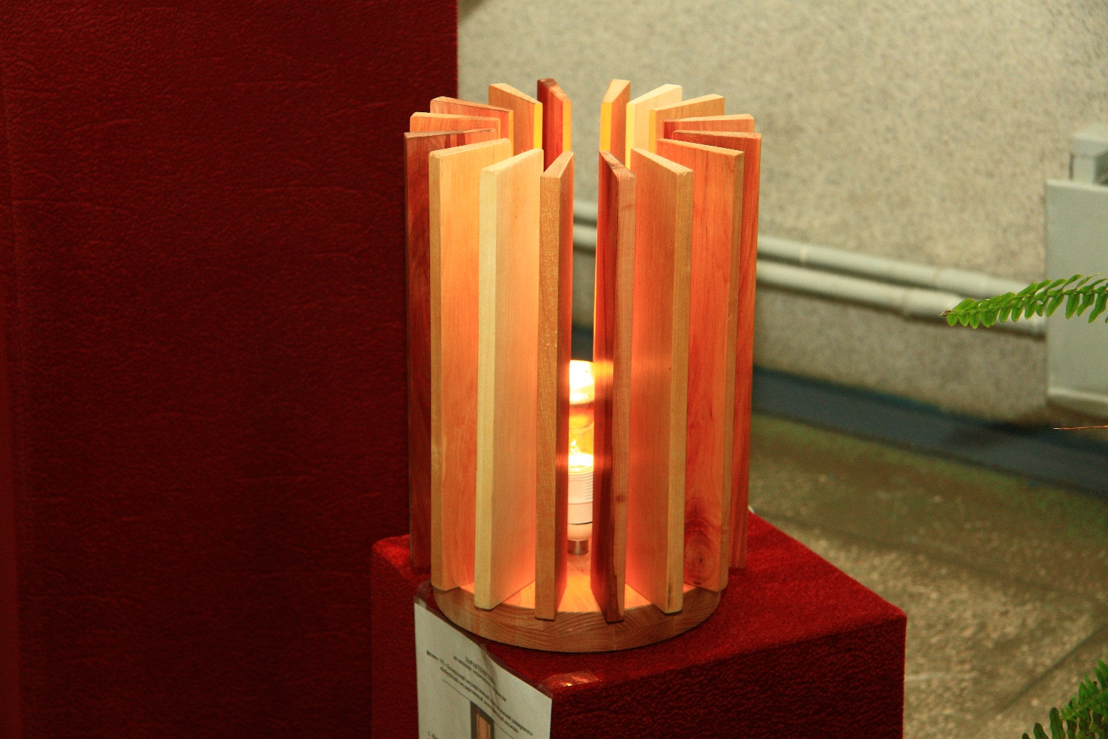
Светильник из древесины
Светильник из древесины предназначен для местного освещения и украшения интерьеров жилых помещений.

Slide 6
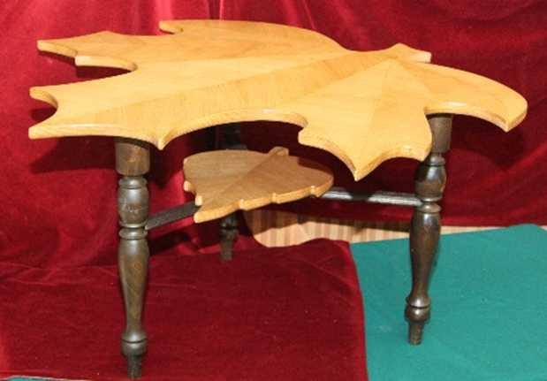
Стол «Лист»
Предназначен для оформления интерьеров жилых помещений. Оригинальная форма стола отвечает самым изысканным требованиям.

Slide 7
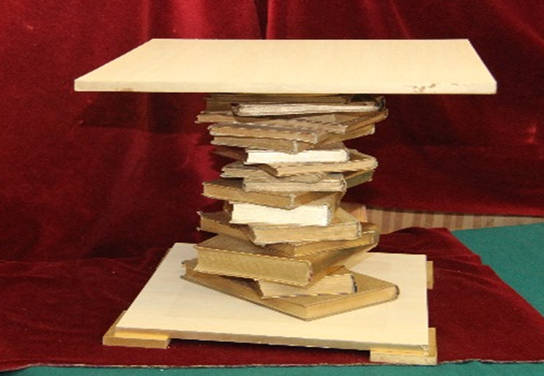
Журнальный стол
Предназначен для декорирования интерьеров рабочих кабинетов и общественных зданий.
Малые габаритные размеры изделия дают возможность использования журнального стола в качестве акцента в помещениях различного объема.

Slide 8
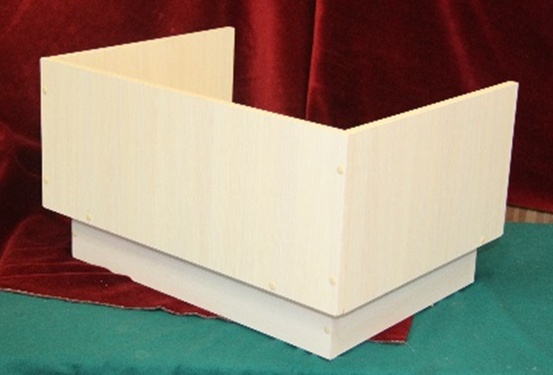
Трибуна
Используется для оборудования общественных помещений и конференц-залов.

Slide 9
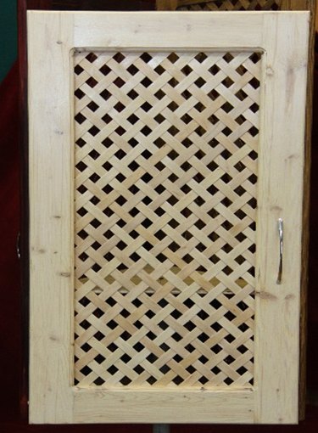
Фасады
Фасады используются в производстве корпусной мебели. Благодаря рамочной конструкции внутренняя часть дверцы – филенка заполняется переплетением из лущеного шпона.

Slide 10
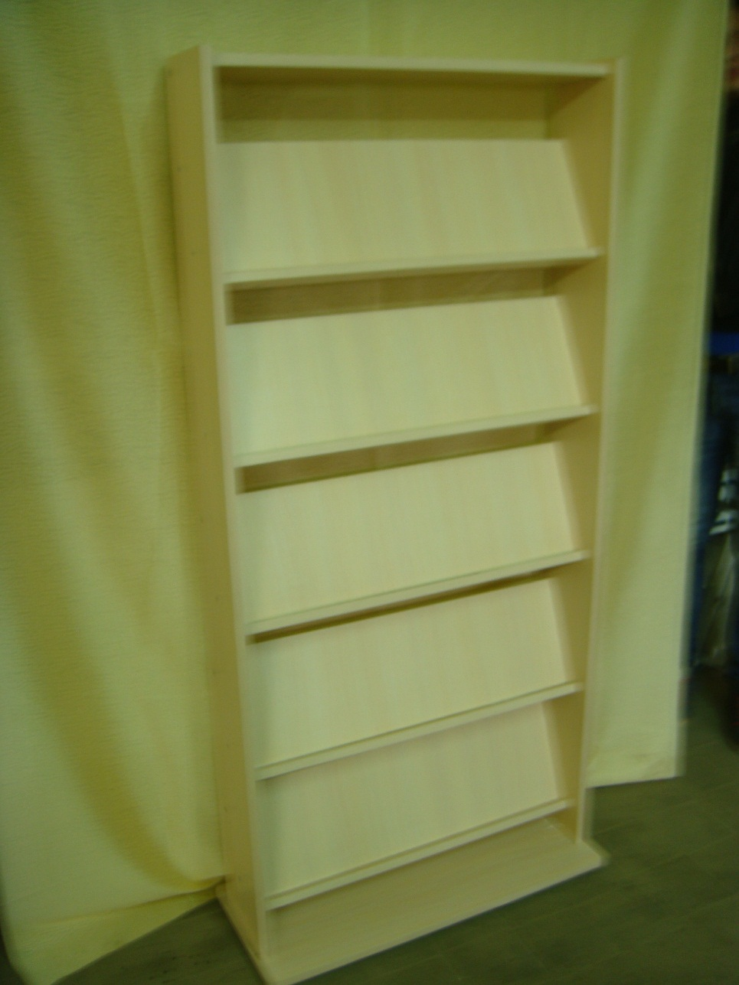
Стеллаж выставочный
Предназначен для использования в общественных помещениях.
Используется для демонстрации литературы, документации и рекламной продукции.

Slide 11
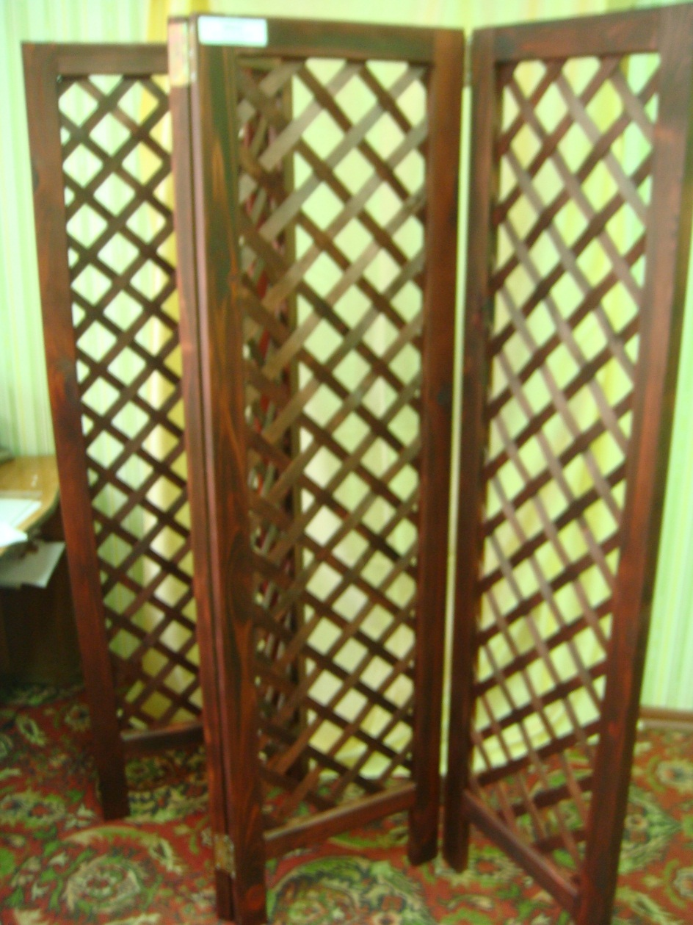
Ширма
Предназначена для оформления интерьеров жилых помещений.
Изделие удобно в эксплуатации, функциональное, придает неповторимость любому интерьеру и создает яркое, индивидуальное, акцентное пятно.

Slide 12
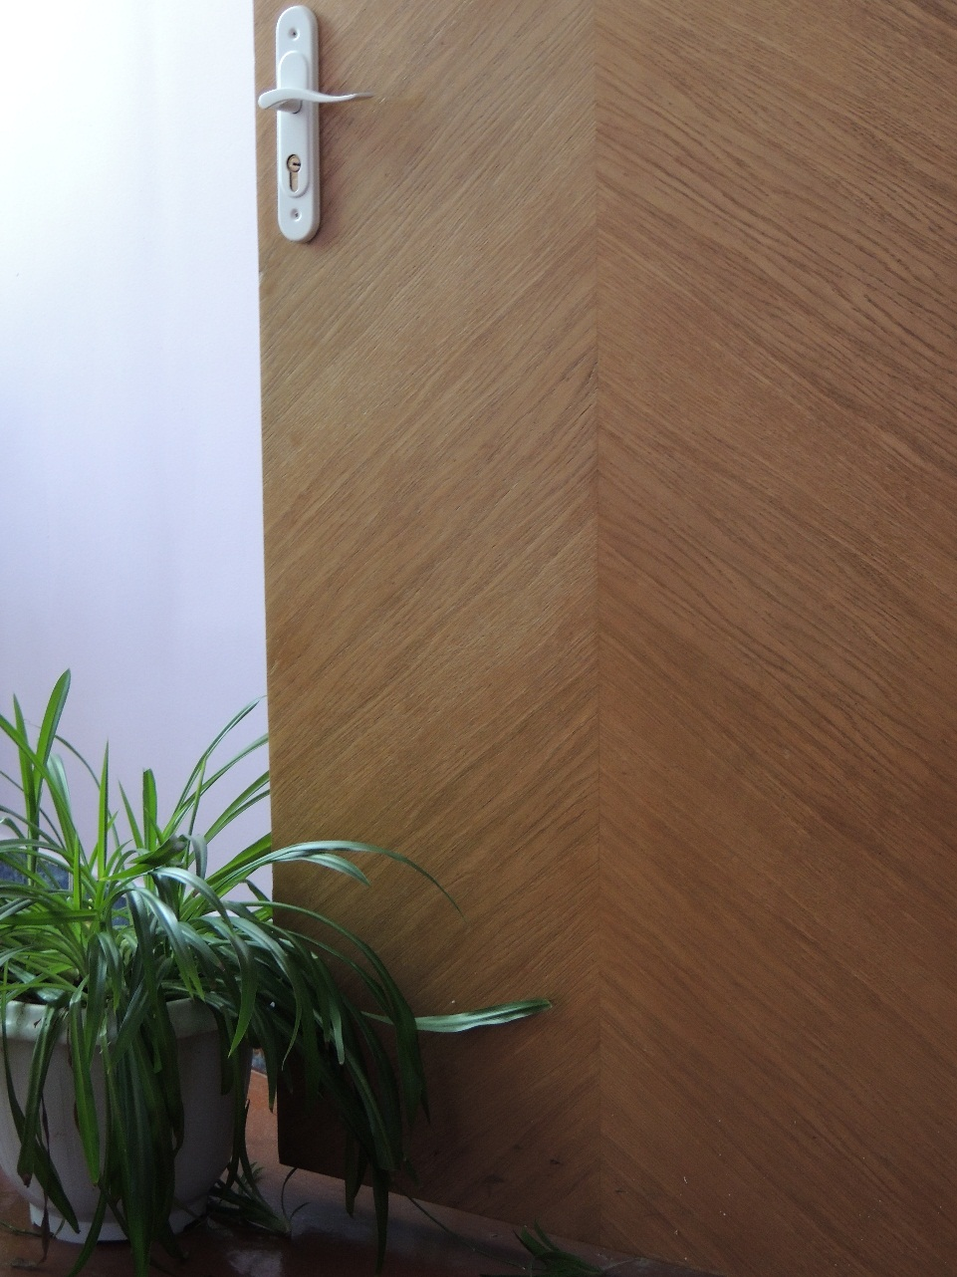
Дверное полотно
Предназначено для жилых, общественных помещений и зданий. Дверное полотно щитовой конструкции со сплошным заполнением.
Полотно входит в состав дверного блока.

Slide 13
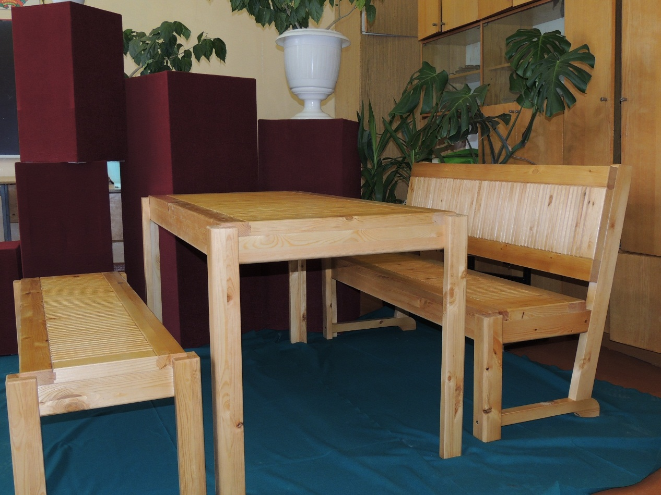
Набор мебели для отдыха
Предназначен для оборудования садово-парковых и дачных участков.
В набор мебели для отдыха входит стол, скамья со спинкой и лавка.

Slide 14
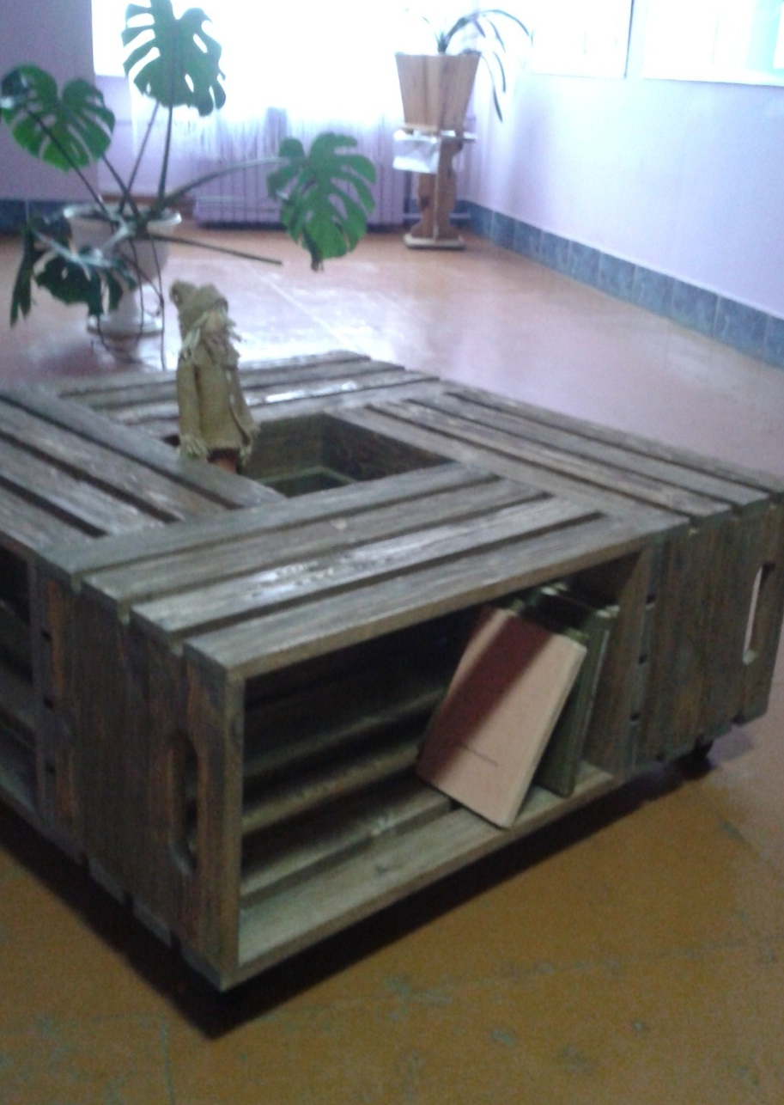
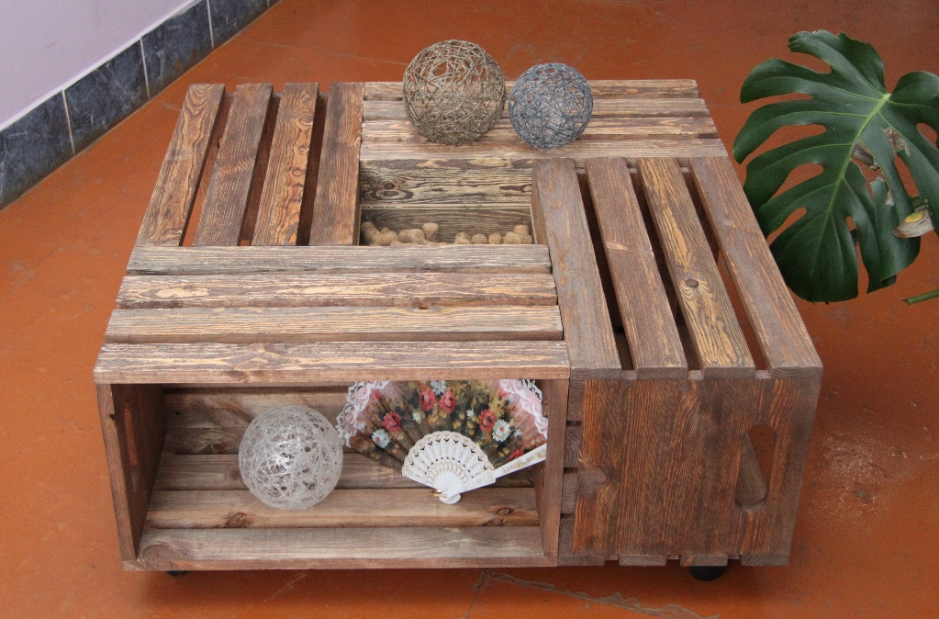
Стол журнальный «Ящик»
Предназначен для оформления интерьеров жилых помещений.
Оригинальная форма стола отвечает самым изысканным требованиям.

Slide 15
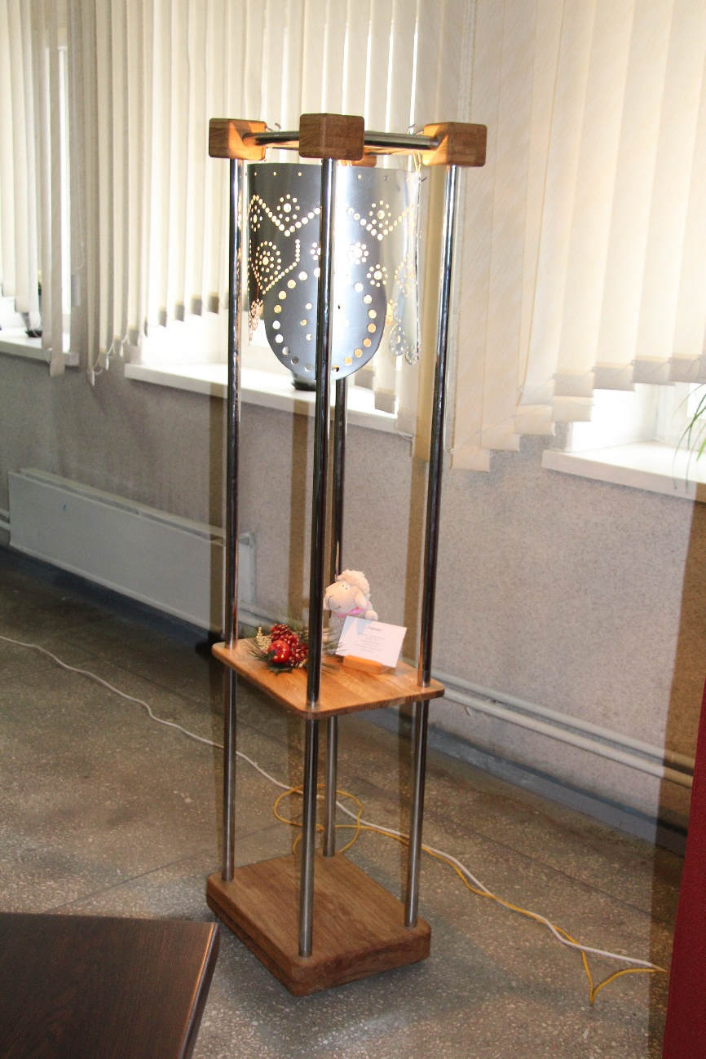
Светильник из древесины напольный
Светильник из древесины предназначен для местного освещения и украшения интерьеров жилых помещений.
Абажур выполнен из листовой стали.

Slide 16
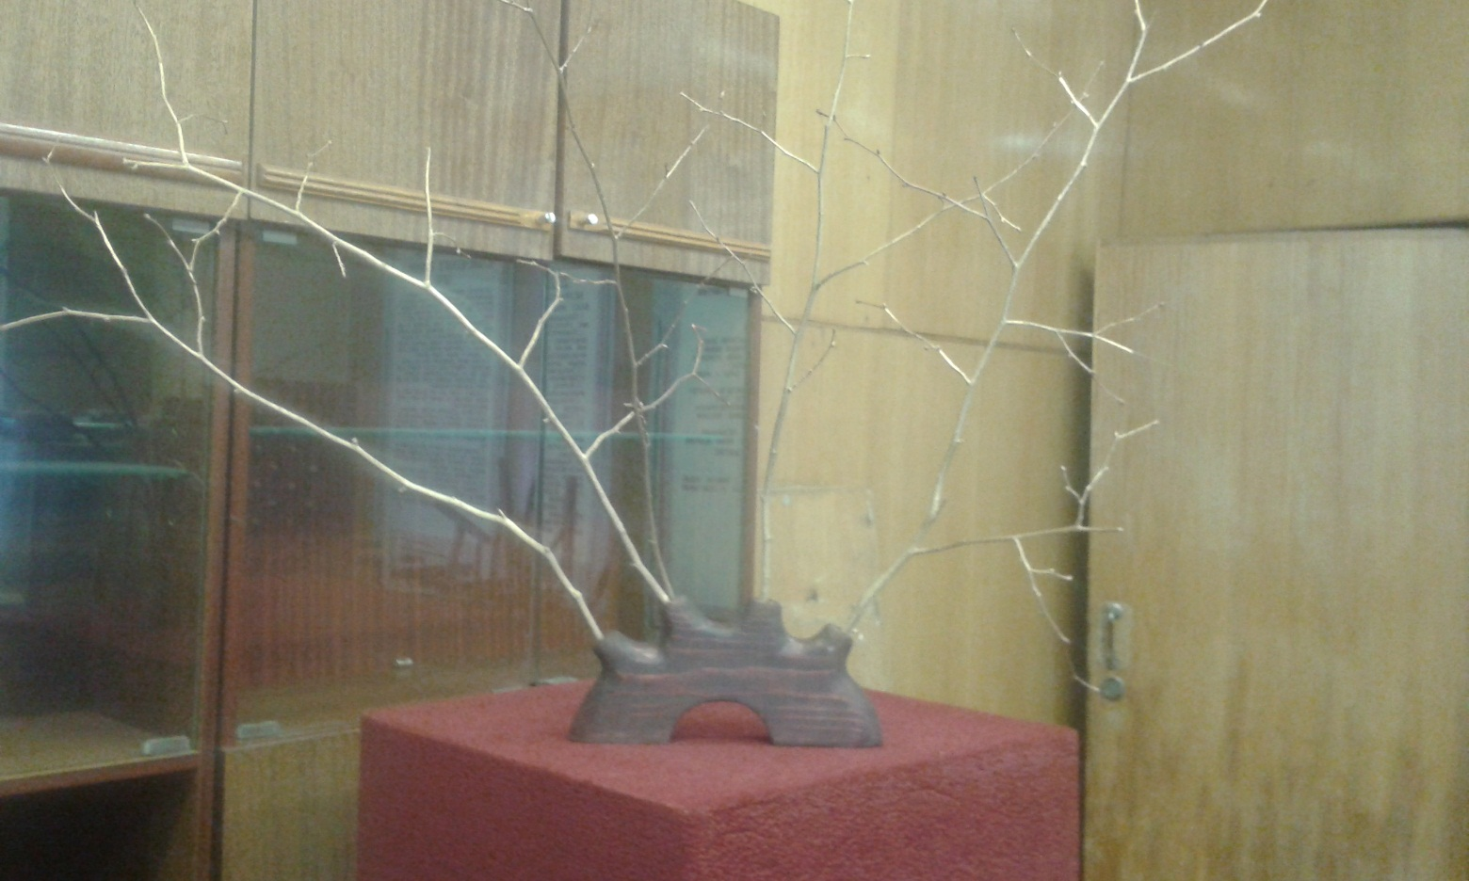
Ваза
Предназначена для оформления интерьеров жилых помещений.
Приносит современный интерьер и частичку природы в ваши дома.

Slide 17
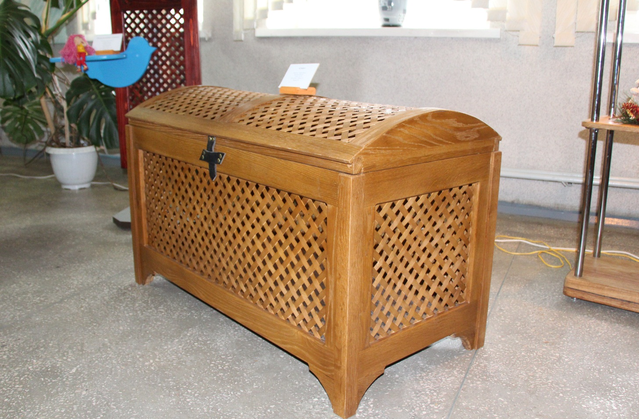
Сундук
Предназначен для хранения постельного белья и одежды в ванных комнатах и спальных помещений. Сделан из массива дуба и натурального шпона дуба.

Slide 18
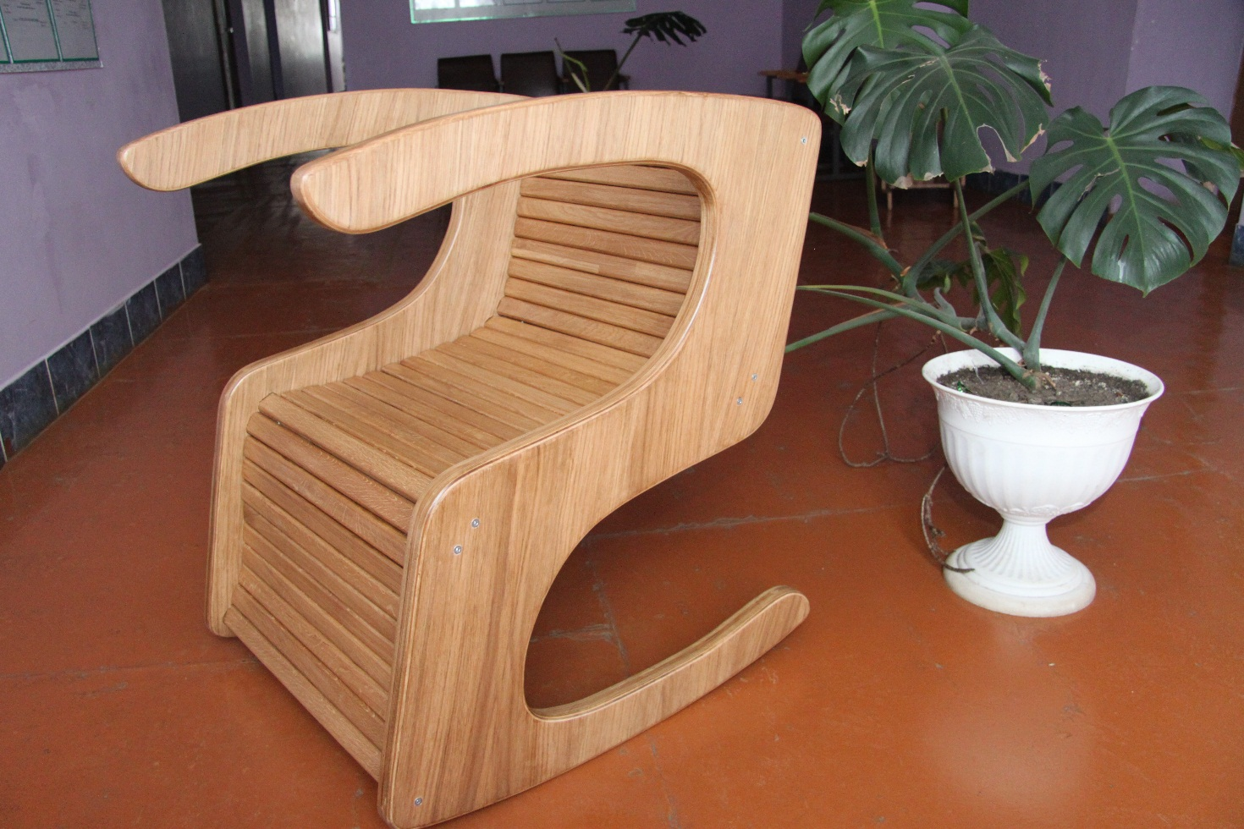
Кресло-качалка
Предназначена для сидения. Конструкция и материалы изделия позволяет его применять как внутри жилых помещений, так и на верандах в беседках, террасах.

Slide 19
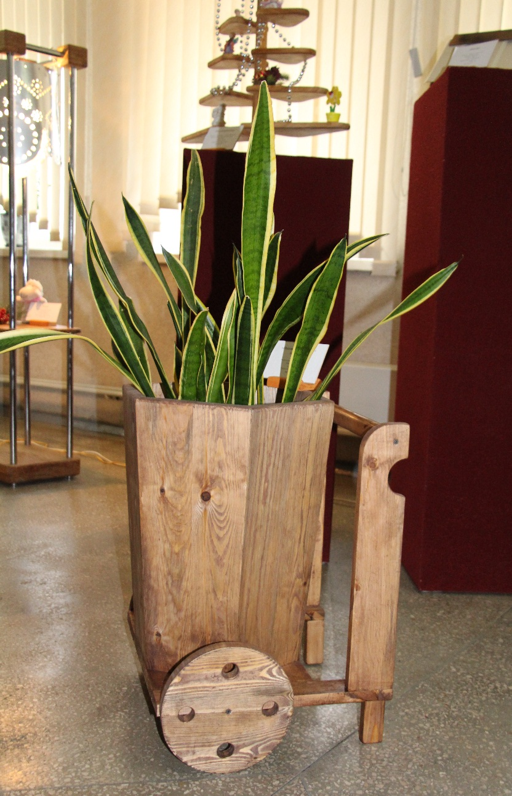
Подставка под цветы
Выполнена в виде деревянной кадушки, установлены на садовой коляске.
Предназначена для декорирования жилых комнат, оранжерей садовых и дачных участков.

Slide 20
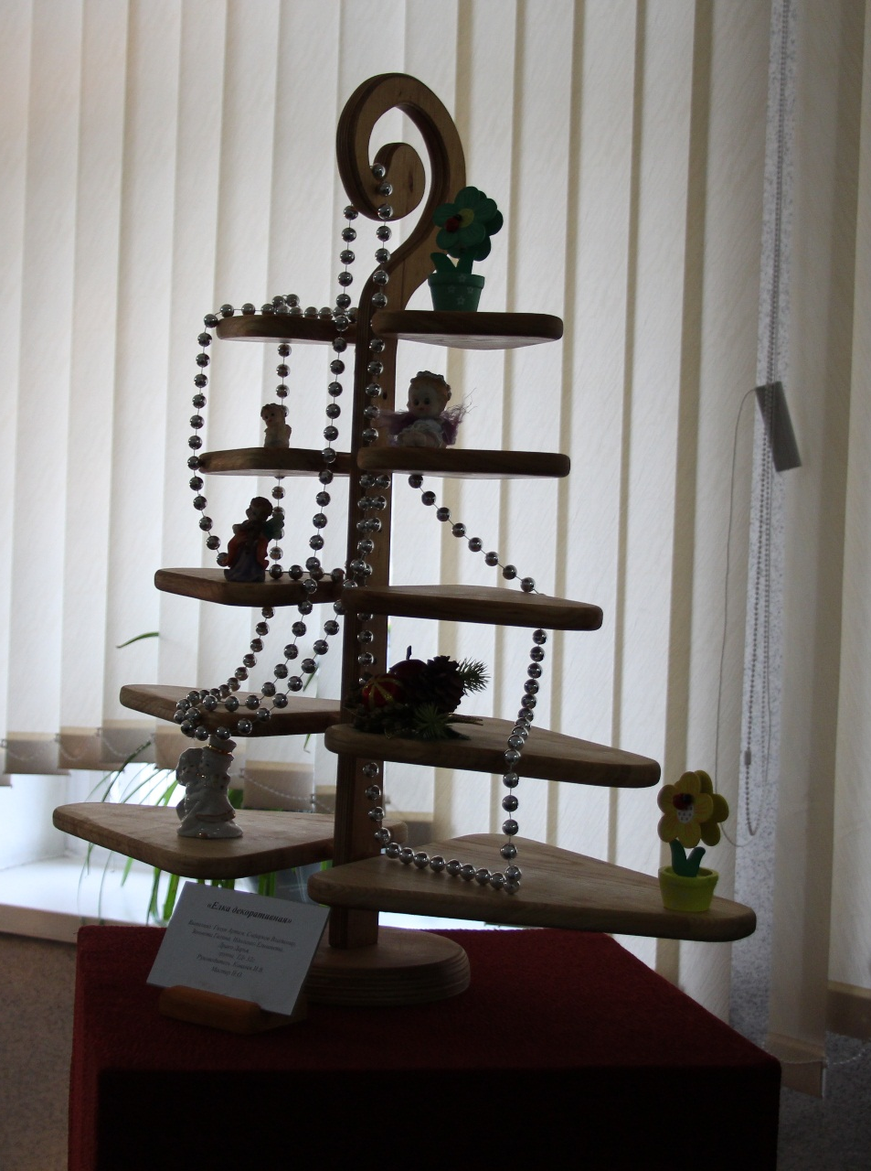
Полка «Ёлка»
Предназначена для декорирования помещения на период рождественских и новогодних праздников.

Slide 21
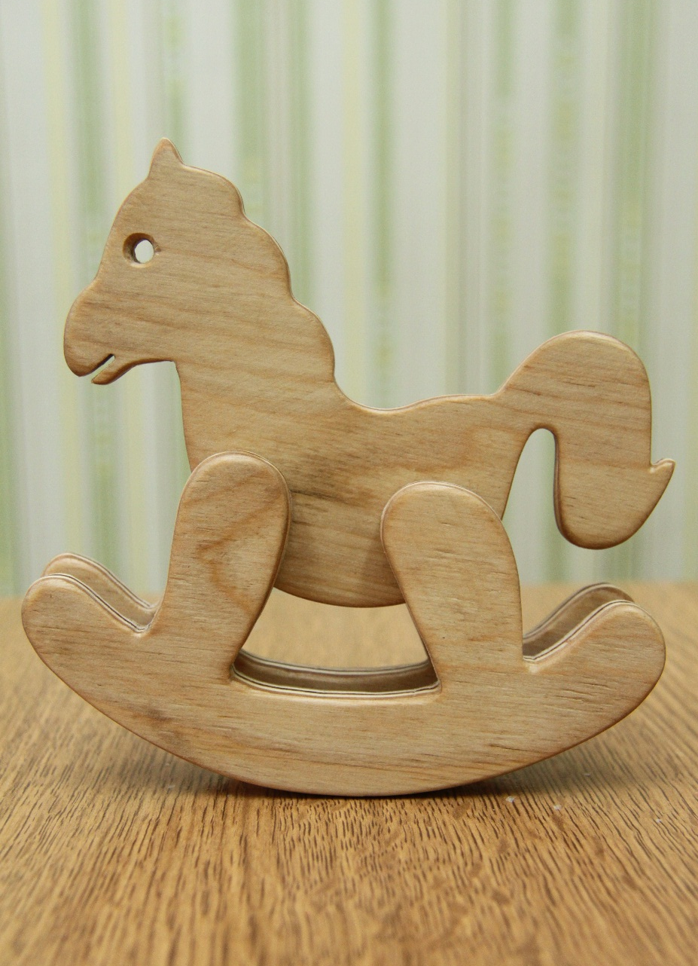
Лошадка
Изготовлена из фанеры и пропитана кошерным маслом, которое является экологически чистым.
Является хорошим сувениром и игрушкой для ребенка.

Slide 22
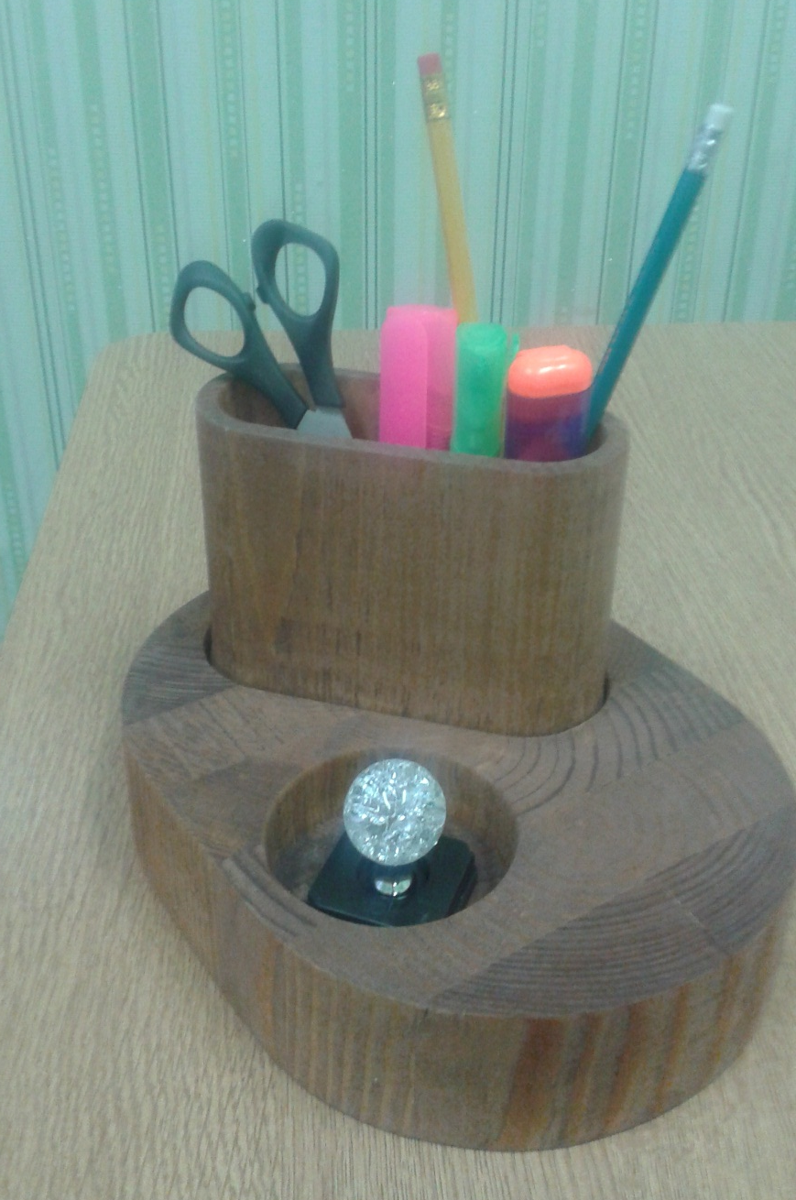
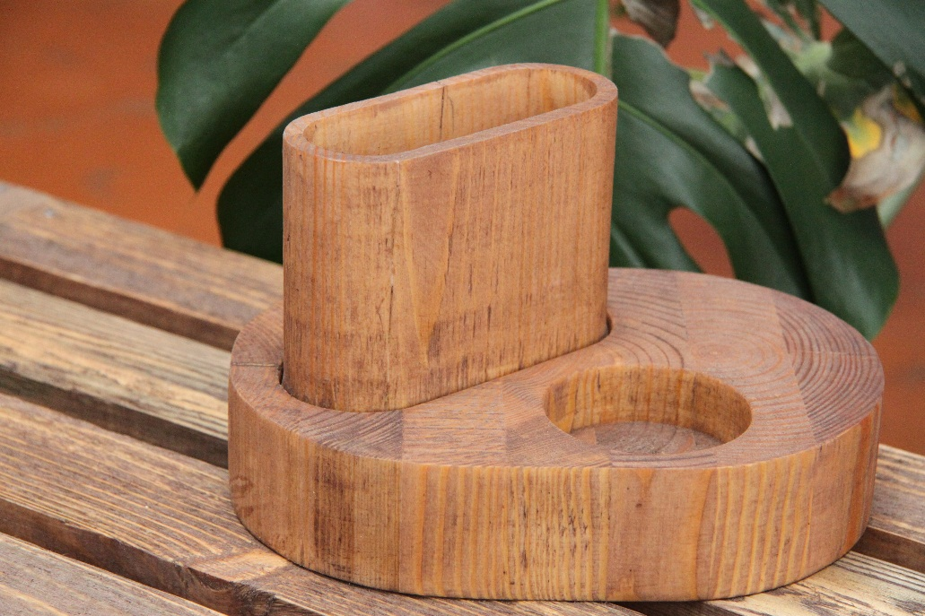
Канцелярский настольный набор
Предназначен для хранения канцелярских принадлежностей.
Изготовлен из массива сосны.

Slide 23
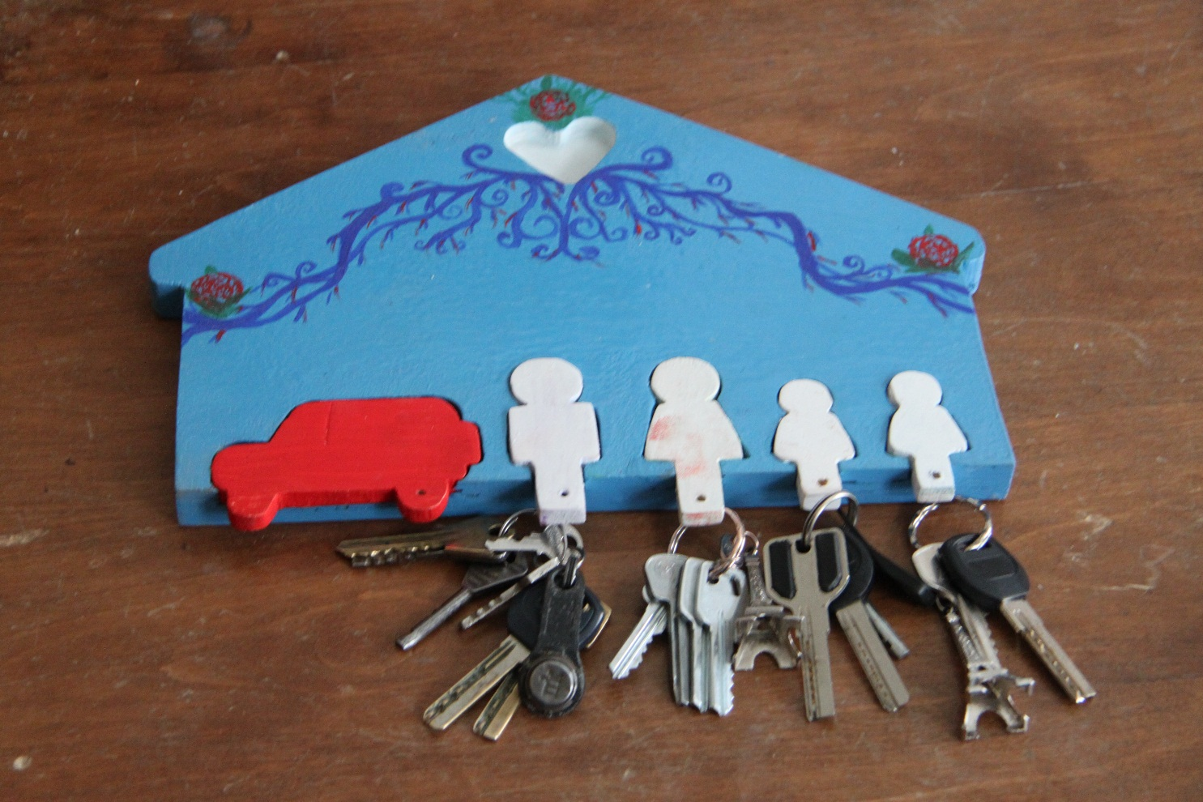
Ключница
Предназначена для использования всей семье.
Изготовлена из фанеры и покрыта краской.

Slide 24
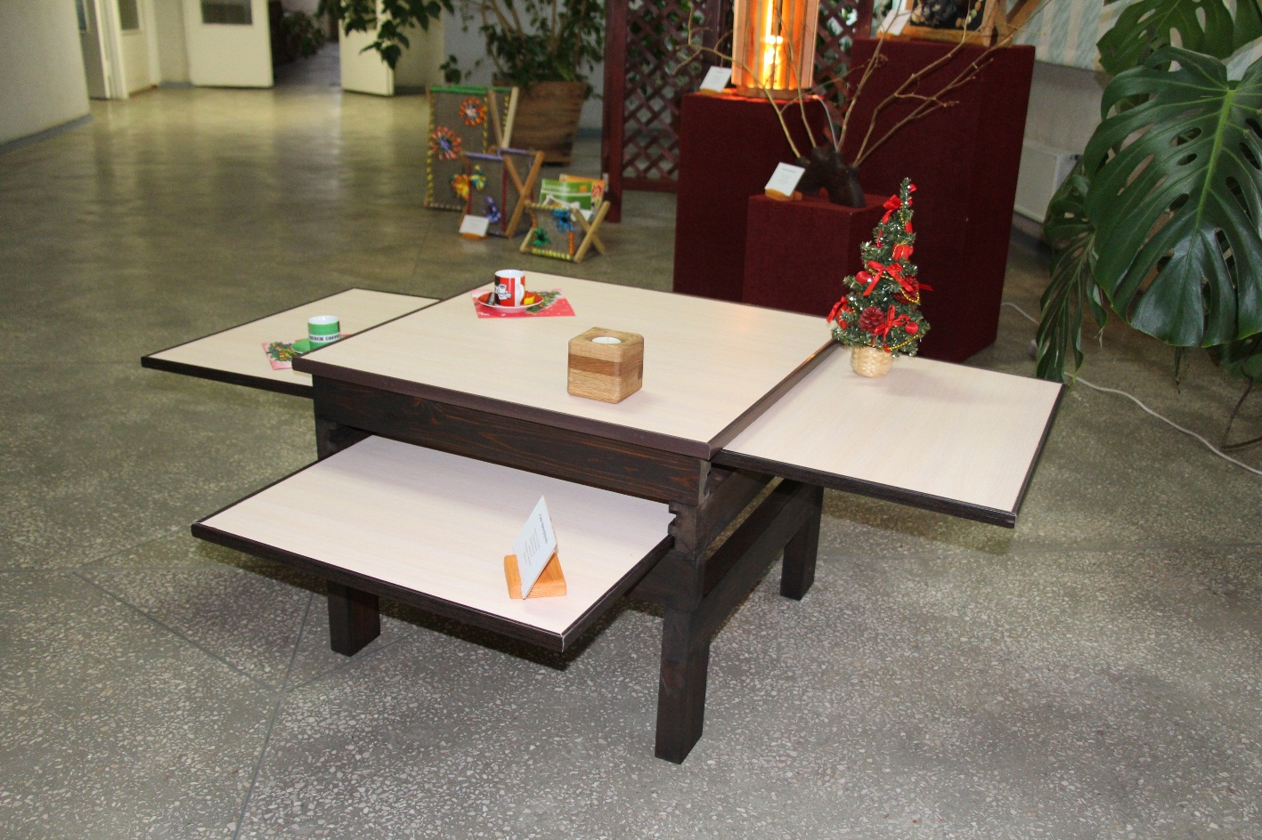
Стол «Трансформер»
Предназначен для оформления интерьеров жилых помещений.
Оригинальная конструкция стола позволяет увеличивать рабочее пространство.

Slide 25
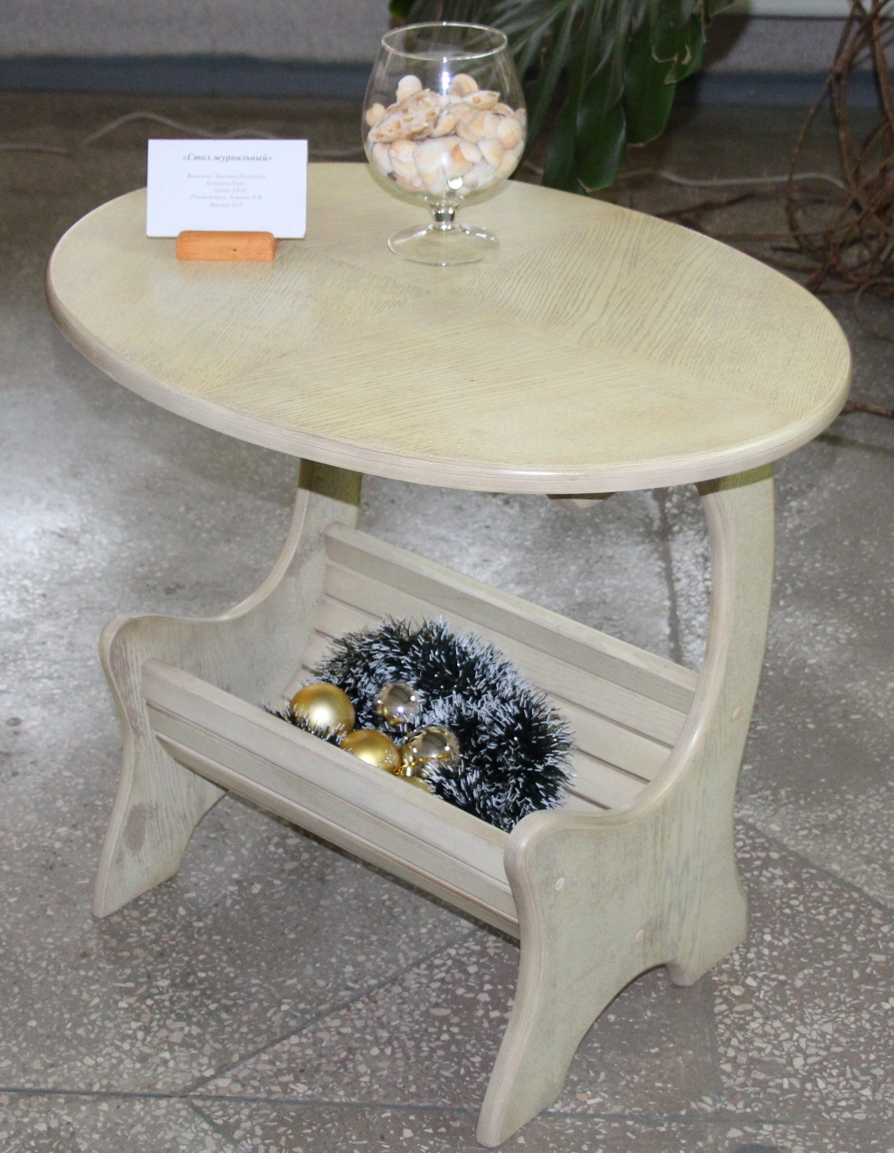
Журнальный стол
Предназначен для оформления интерьеров жилых помещений.
Оригинальная форма стола отвечает самым изысканным требованиям.
Изготовлен из фанеры.
Белый цвет придаёт изысканный вид изделию.

Slide 26
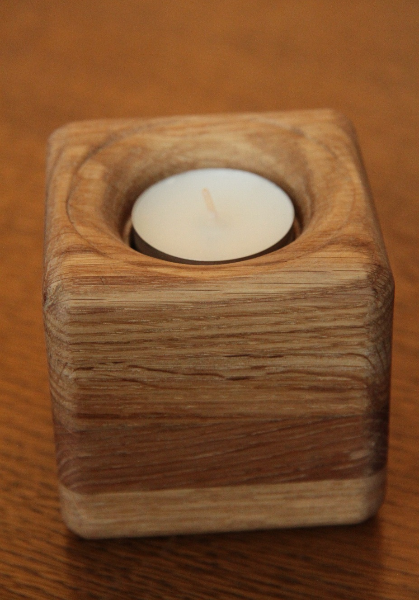
Подсвечник
Изготовлен из массива дуба.
Простота формы подойдёт для любого интерьера.
Поможет создать романтическую атмосферу.

Slide 27
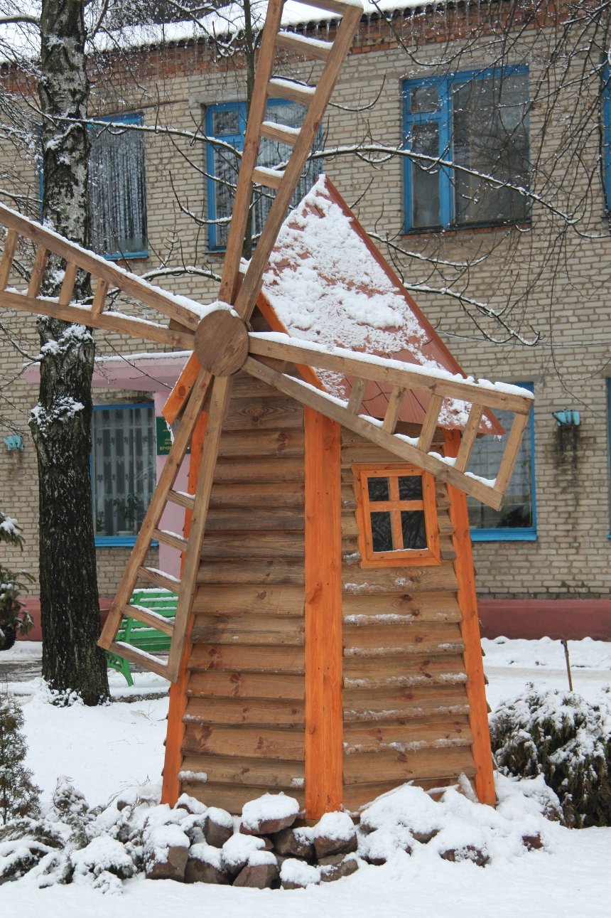
Мельница
Малая архитектурная форма предназначена для экстерьера садово-парковых и дачных участков.
Изготовлена из древесины хвойных пород.
Простая форма внесёт элемент сказки в ландшафтного дизайна.

Slide 28
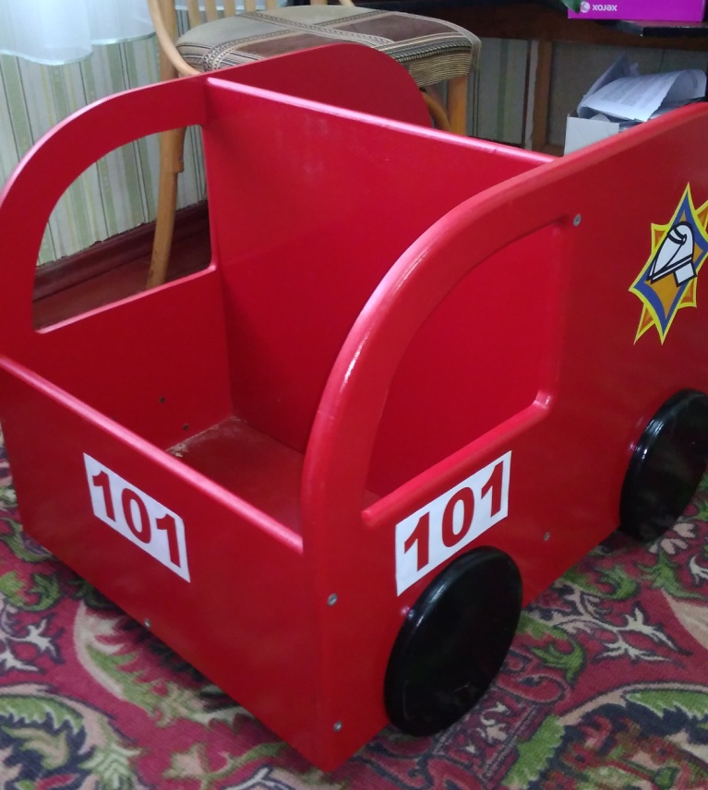
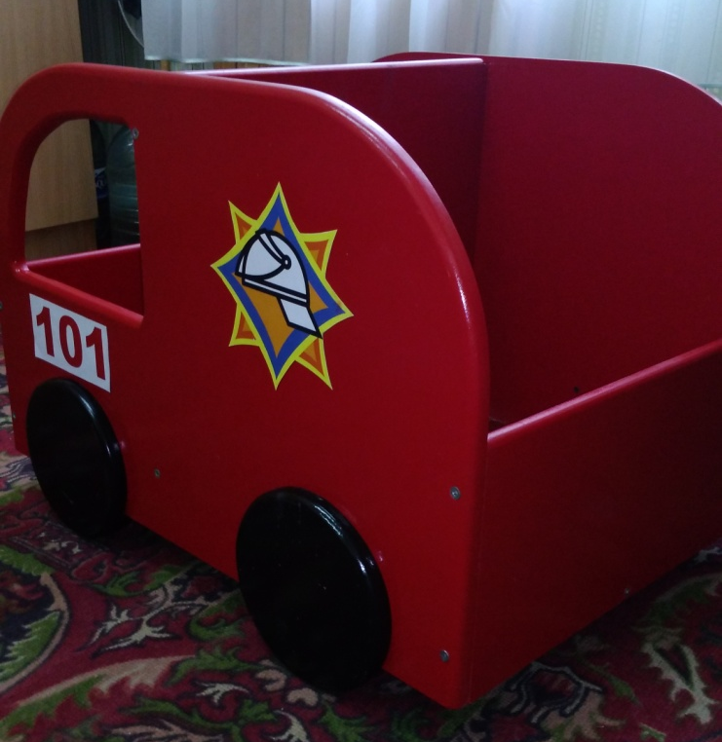
Ящик для игрушек “Пожарная машина”
Используется в дошкольных учреждениях, для хранения, размер ящика удобный, форма прямая, что увеличивает место для хранения. Устойчивая конструкция предотвратит возможные травмы у детей во время игры. Решение формы ящика для хранения в виде пожарной машины выполняет информационную функцию для детей во время игры.

Slide 29
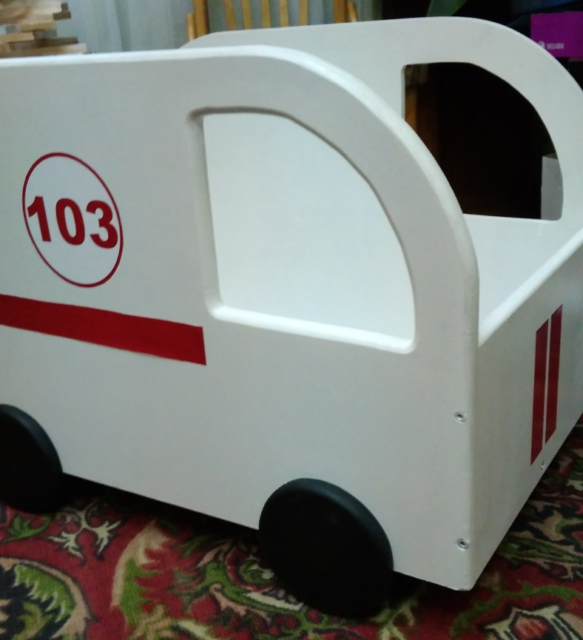
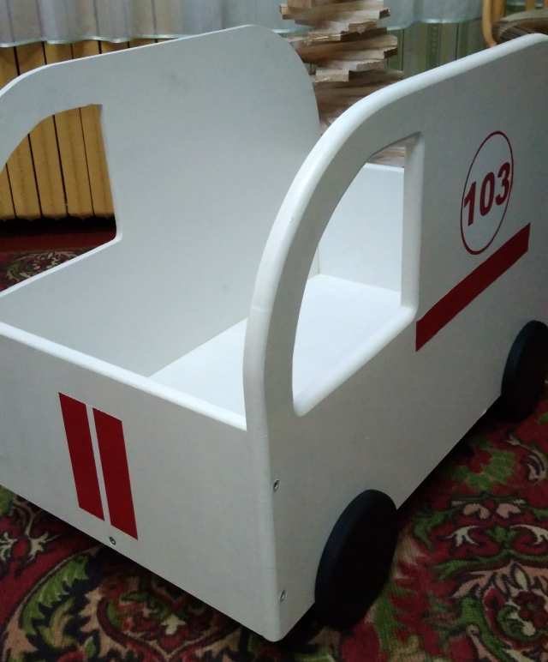
Ящик для игрушек “Скорая помощь”
Используется в дошкольных учреждениях, для хранения, размер ящика удобный, форма прямая, что увеличивает место для хранения. Устойчивая конструкция предотвратит возможные травмы у детей во время игры. Решение формы ящика для хранения в виде пожарной машины выполняет информационную функцию для детей во время игры.

Slide 30
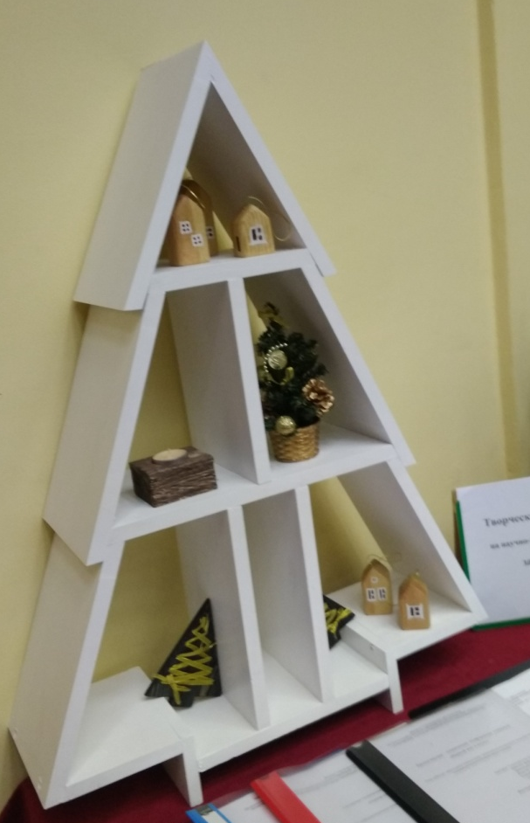
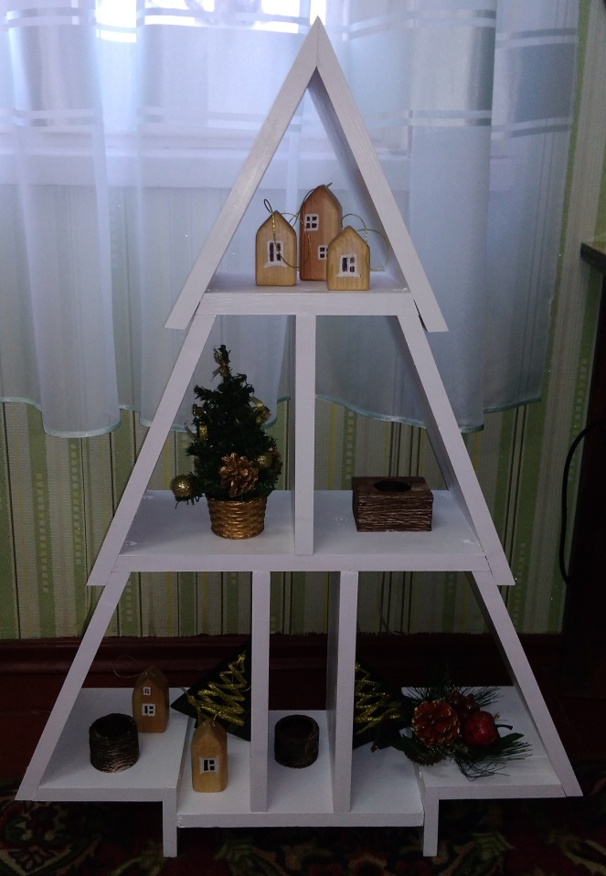
Полка-елка
Используется в дошкольных учреждениях. Данная полка украсит интерьер, и внесет ощущение праздника не только в новогодние дни. Конструкция и размеры полки позволяет использование отходов, а дизайн полки может заменить живую ель в праздничные новогодние дни.

Slide 31
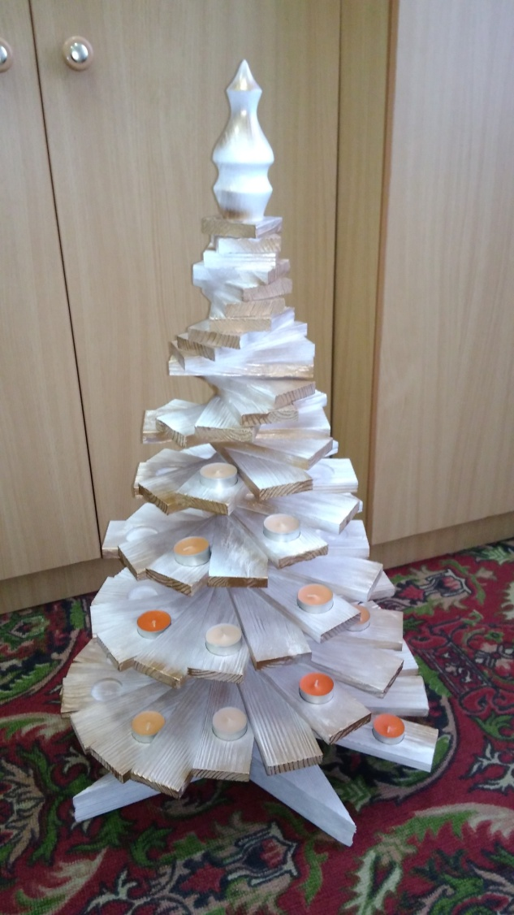
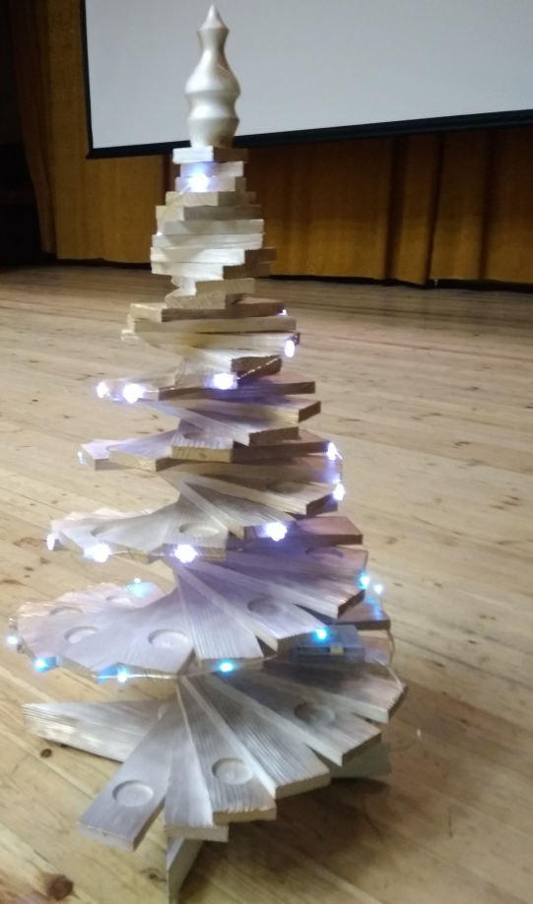
Елка “Золотая сказка”.
Используется в интерьере жилых и общественных помещений, дизайнерское решение елки создаст праздничное настроение и внесет атмосферу праздника.
Конструкция и размеры полки
позволяют использование
отходов, технология
браширования
придает объем,
имитирует фактуру
хвои.

Slide 32
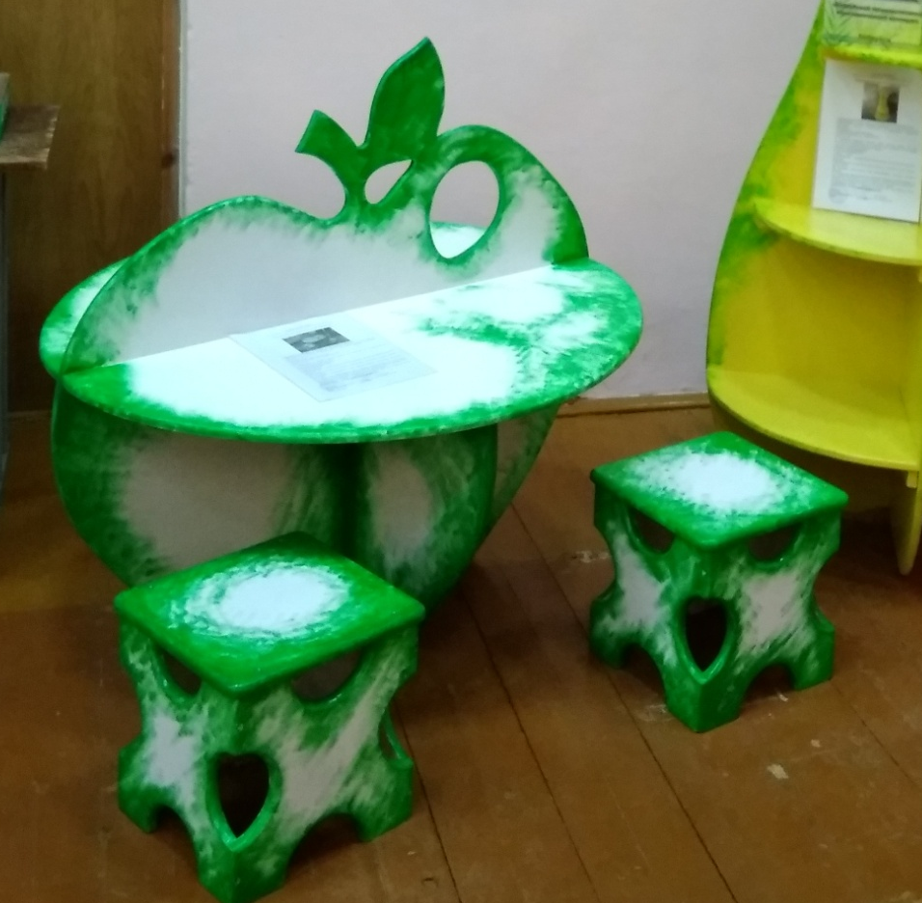
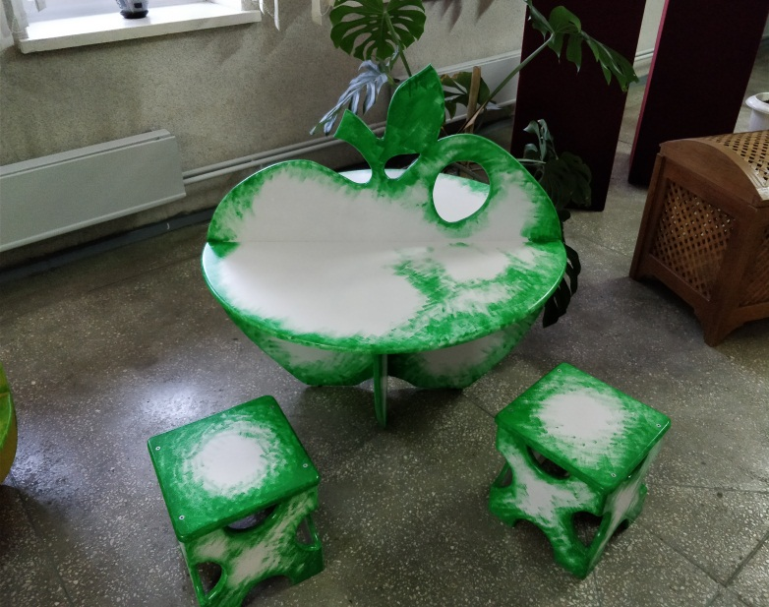
Комплект детской мебели “Яблоко”
Комплект детской мебели “Яблоко”, используется в дошкольных учреждениях, придаст интерьеру атмосферу сказки, круглая форма конструкции дает возможность организации двух рабочих мест.

Slide 33
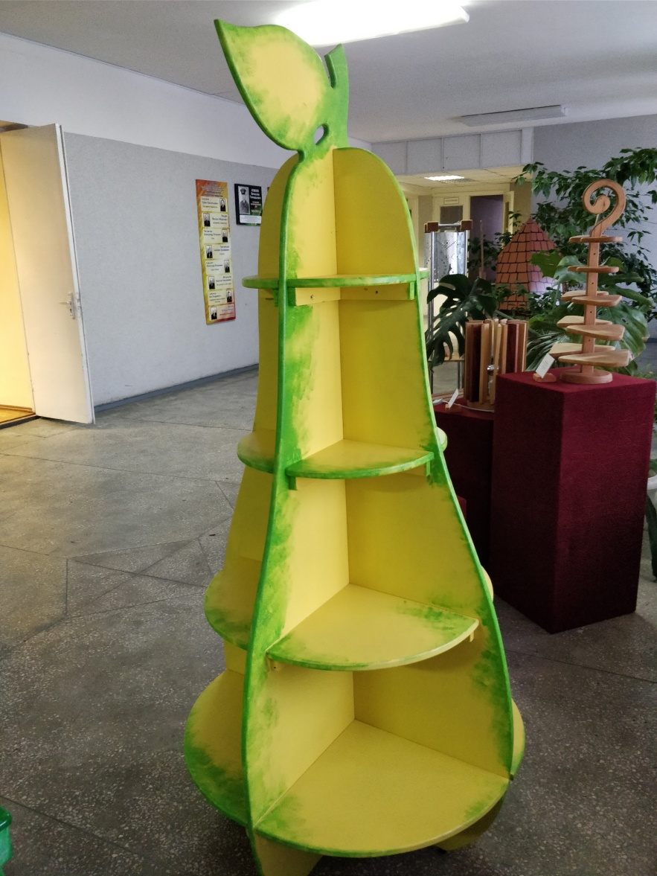
Стеллаж для дошкольных учреждений «Груша»
Используется в дошкольных учреждениях образования.
Стеллаж имеет круглую форму, что дает возможность использования его в любой точке интерьера.
За счет формы увеличена площадь для хранения
(16 полок).

Slide 34
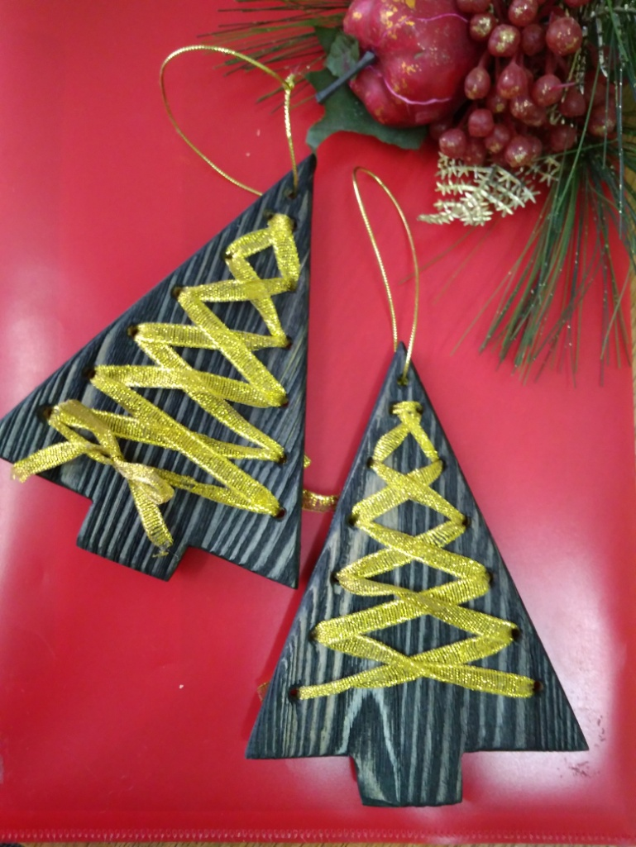
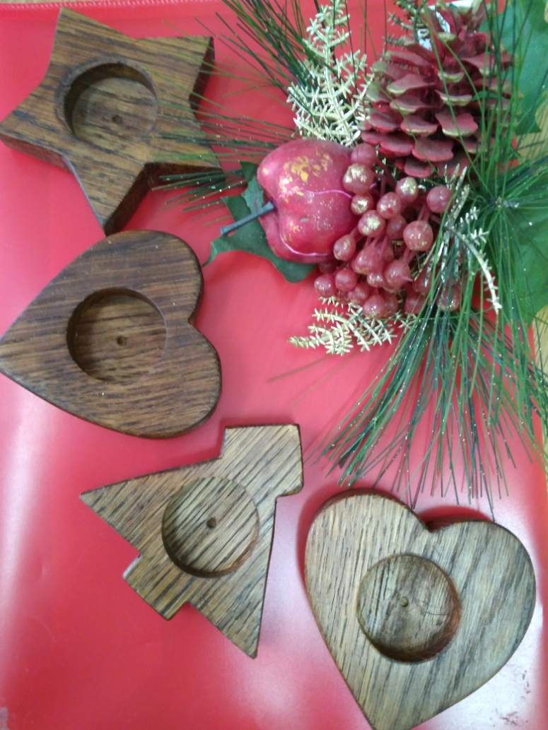
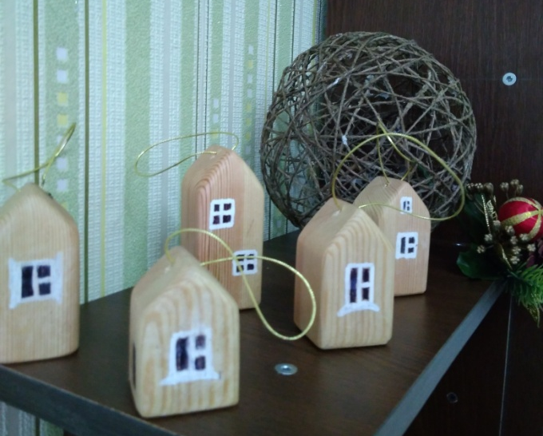
Ёлочные украшения

